Slide 1
绿地时代嘉苑团购网
王 雷

Slide 2


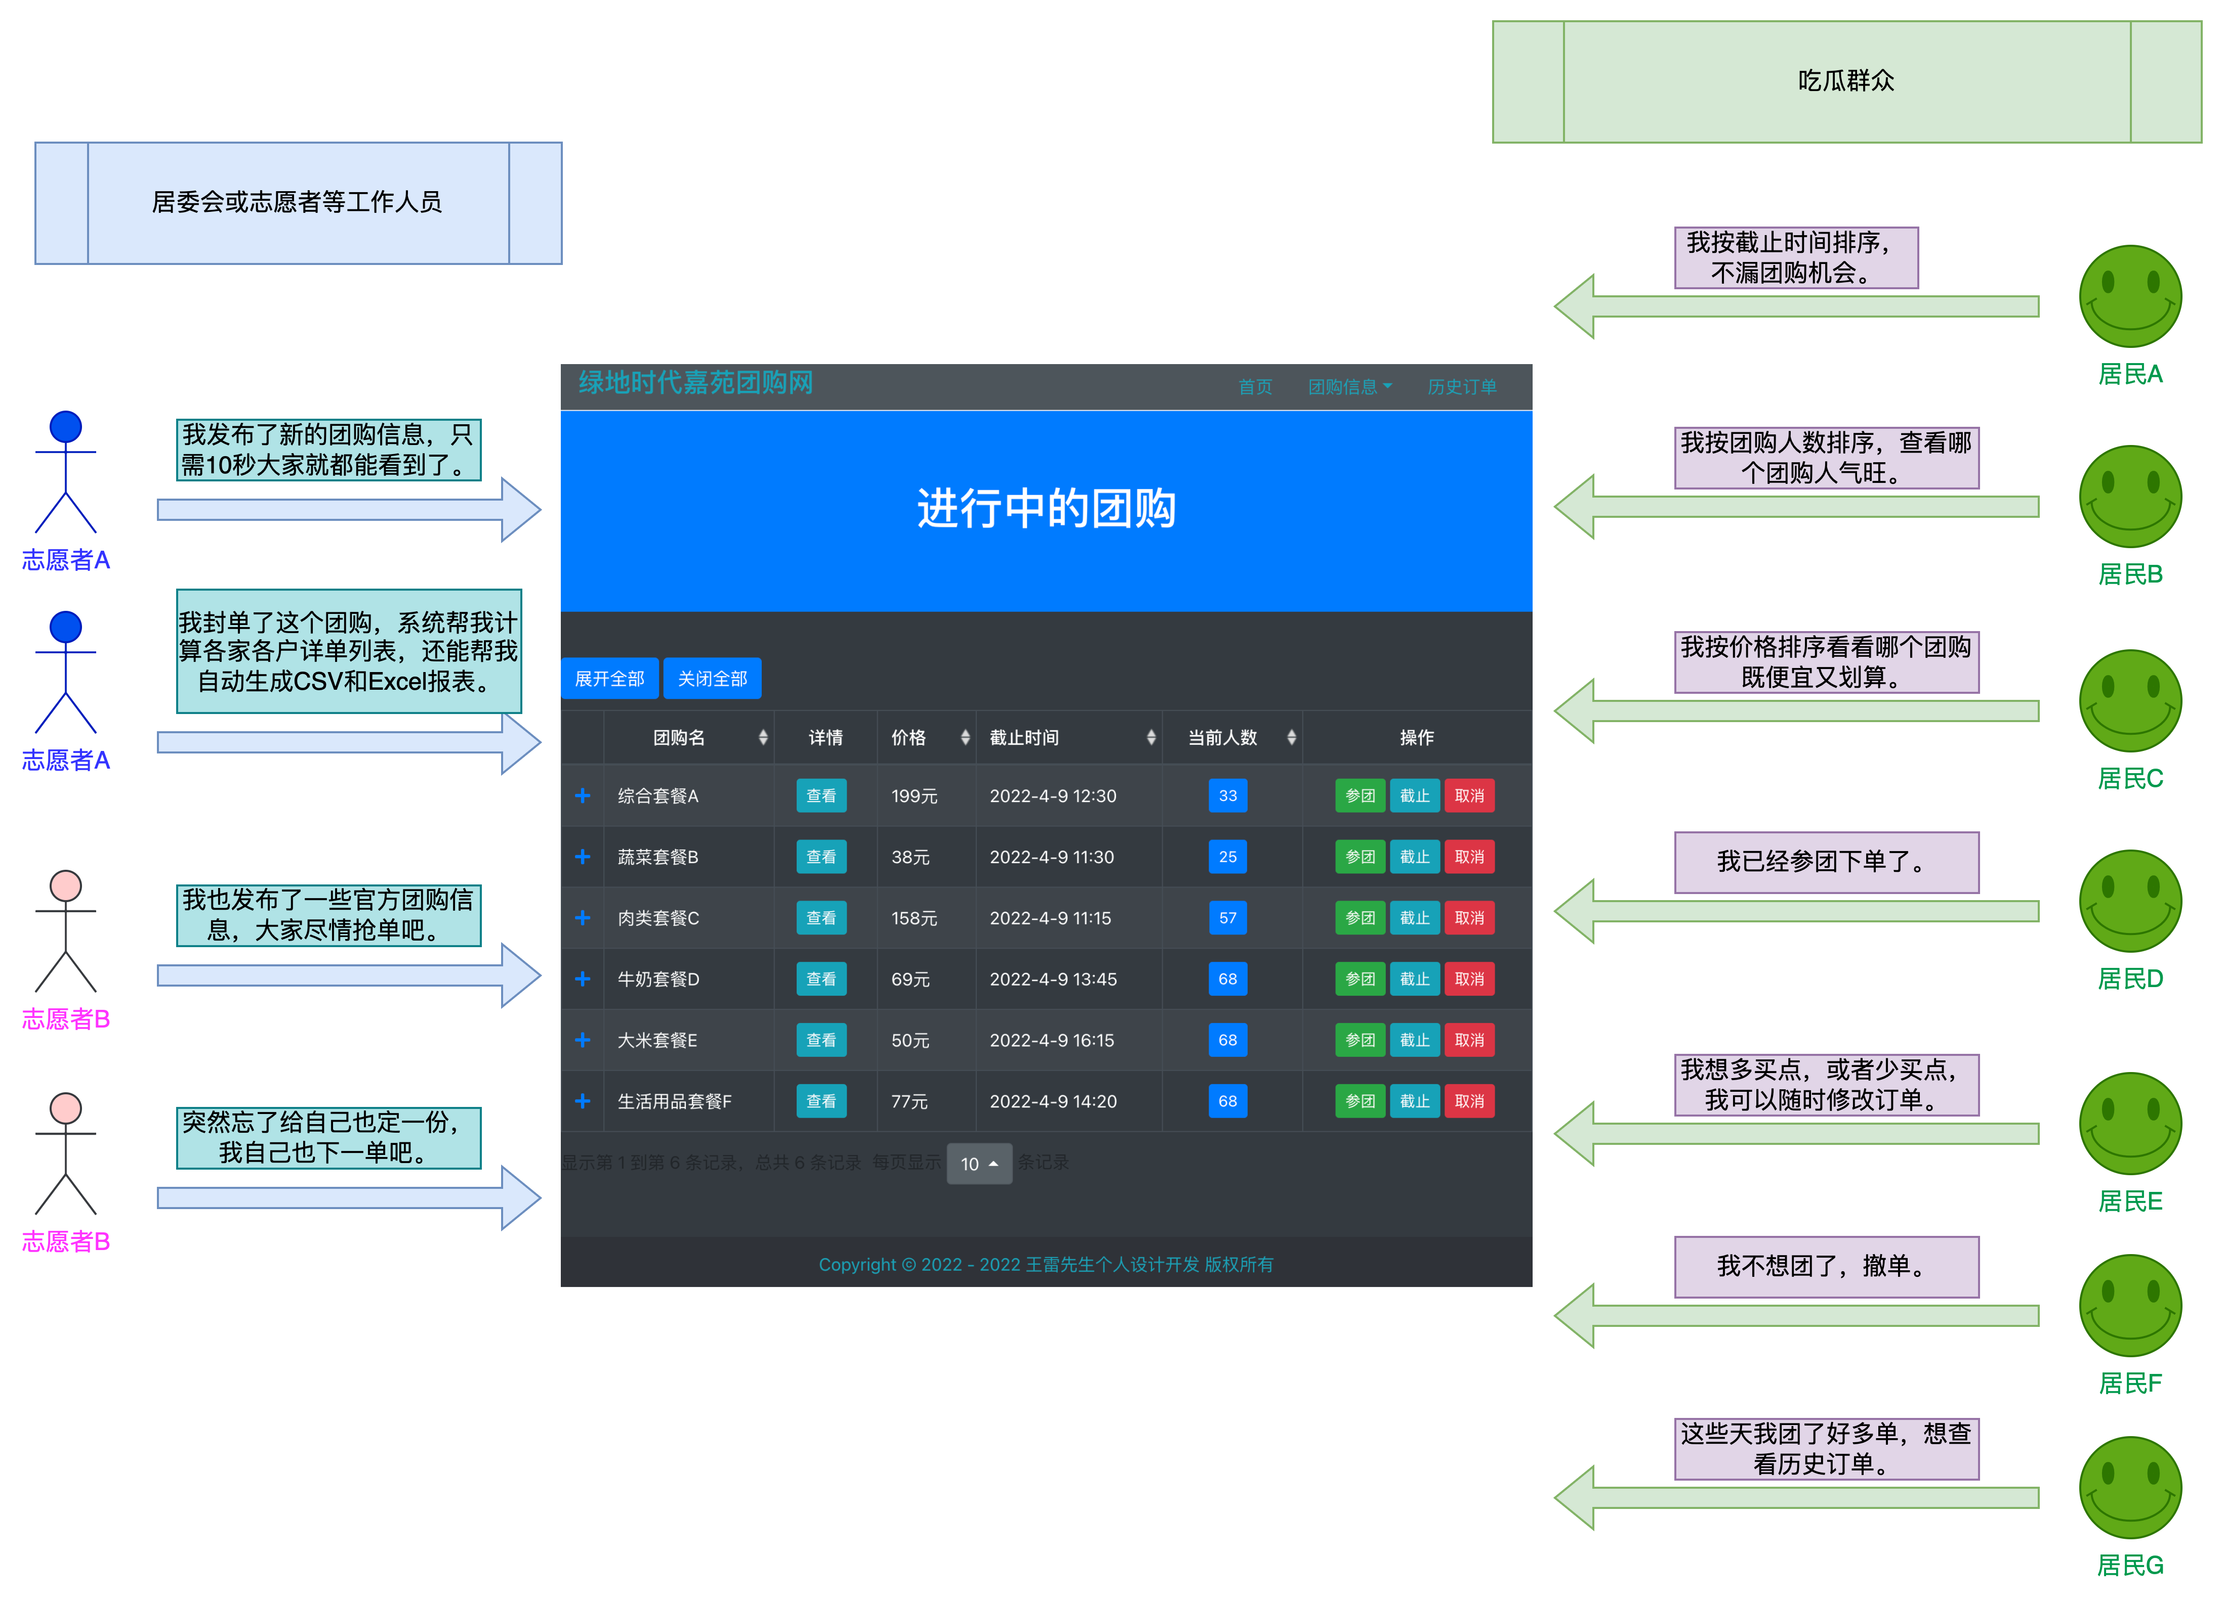
绿地时代嘉苑团购系统概要设计图

Slide 3
√ 没错！订单截止前你就是可以快速下单、随时修改、不想要了就撤单。 √ 各种团购排序，不遗漏信息。 √ 查看历史订单，帮助回忆。
吃瓜群众

Slide 4
◎ 我随时发布政府组织的团购信息，设置截止时间。 ◎ 我来控制团购信息封单，封单后任何人都不能再对订单进行修改或撤单。 ◎ 如果信息有误，我可以随时取消团购。 ◎ 系统帮我统计每个团购的详细订单列表，自动生成Office报表文件。
志愿者

Slide 5
只需楼号和户号，简单注册使用。 不收集个人信息，手机号都不用，保证信息安全。 登录密码采用多层Hash不可逆算法，你设的密码除了你自己只有天知道。
简单安全

Slide 6
谢谢观看

